Slide 1
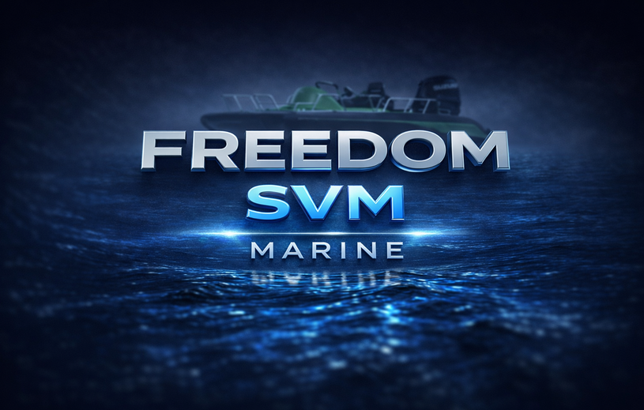
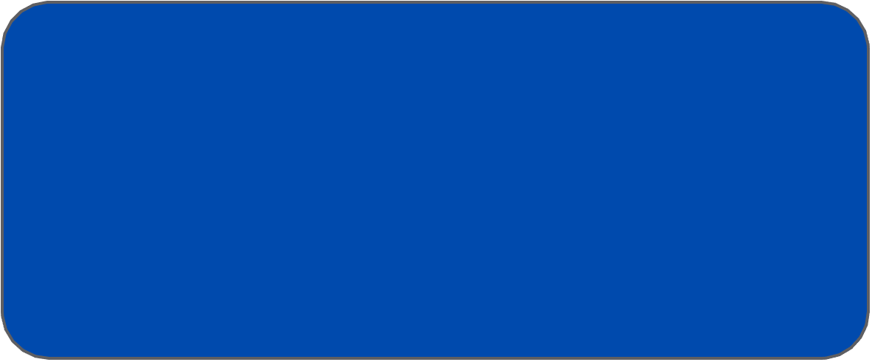

FREEDOM
производство универсальной моторной лодки-катамарана из полиэтилена высокой плотности (PE-500) и алюминия
Мы создаём устойчивые, непотопляемые и долговечные лодки для частных клиентов, проката и госсектора.
Сидор Василий Михайлович/ Sidor Vasili
+375296380530
+79991043771
6380530@mail.ru

Slide 2
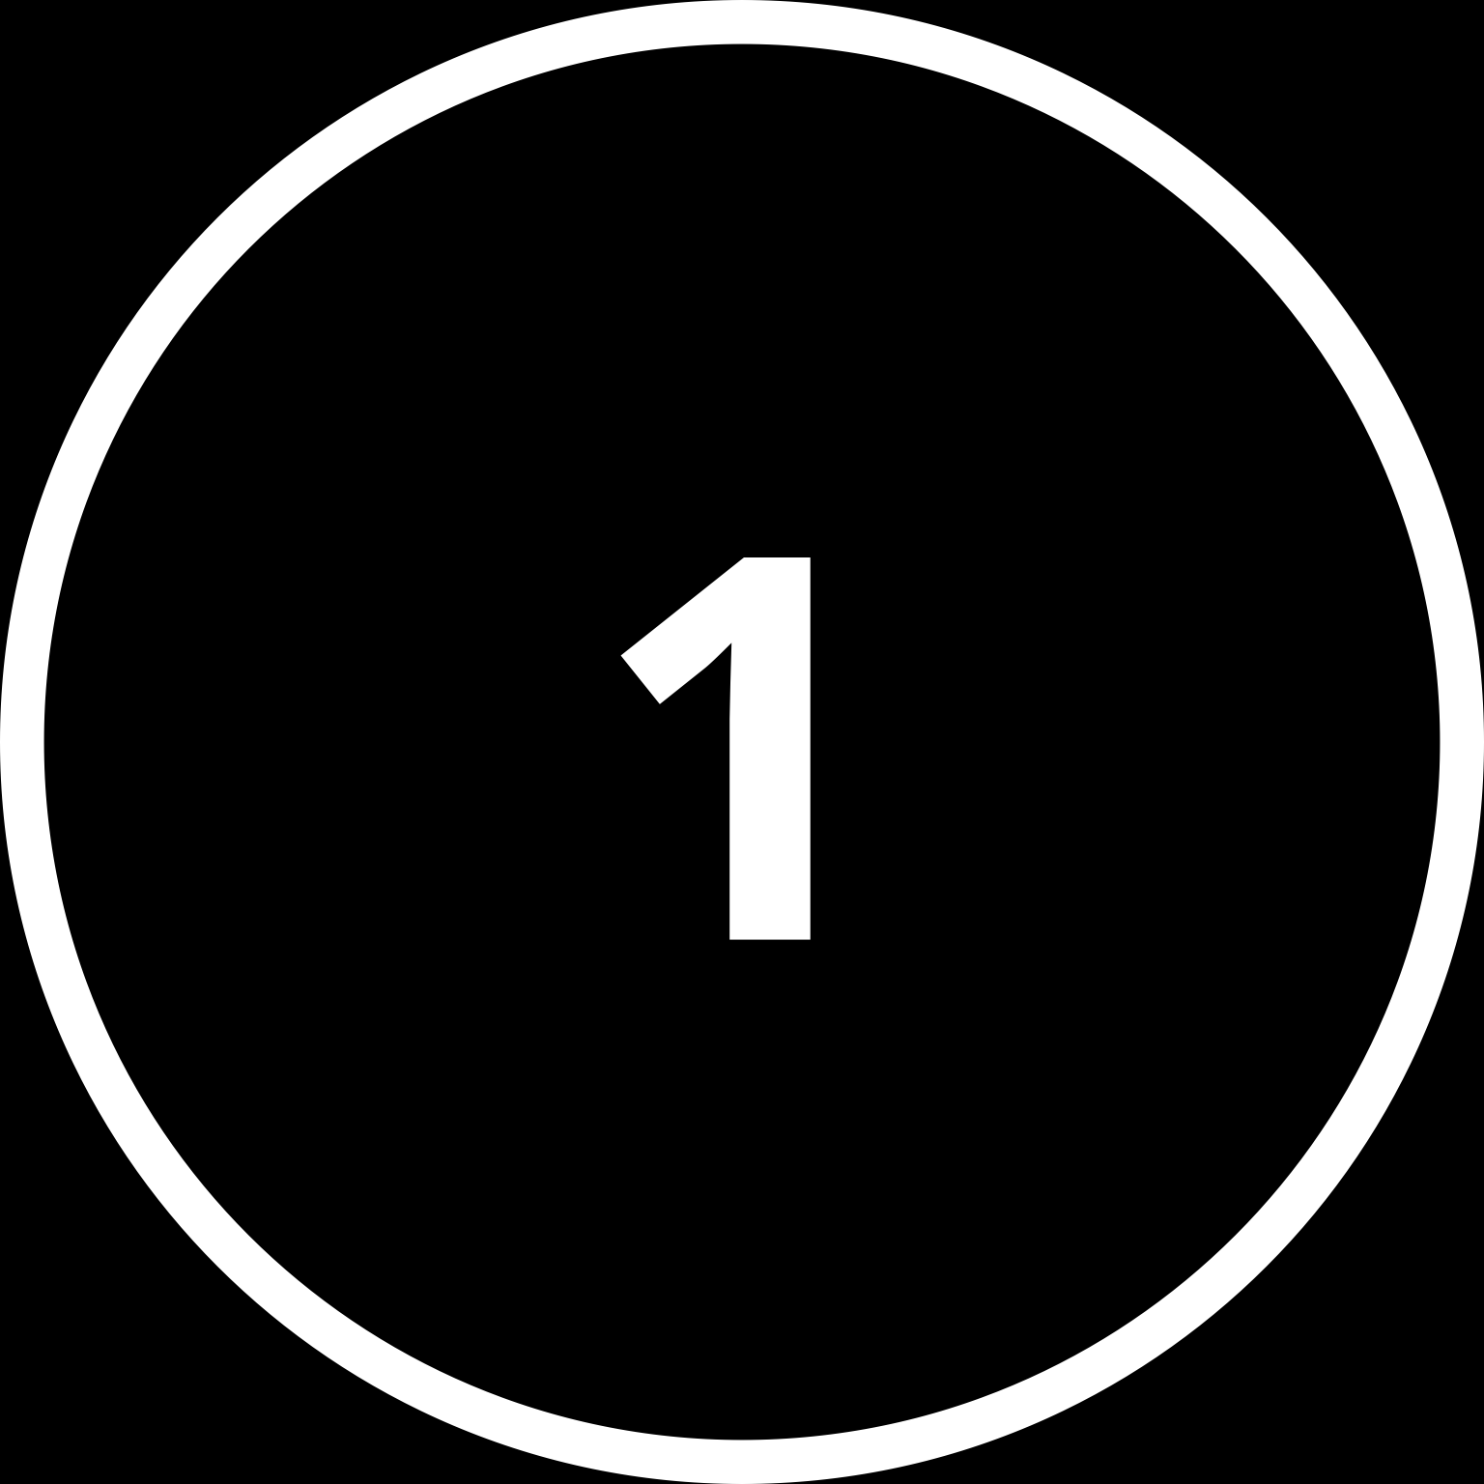
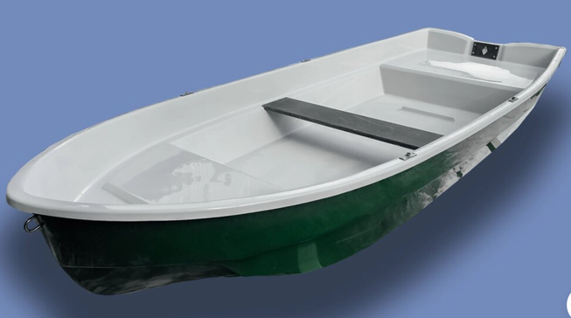
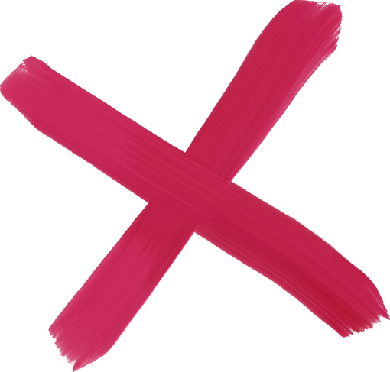
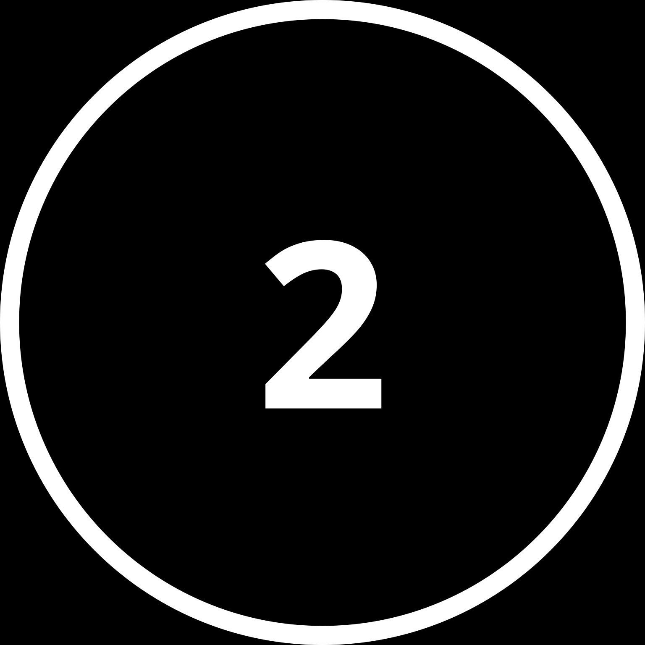
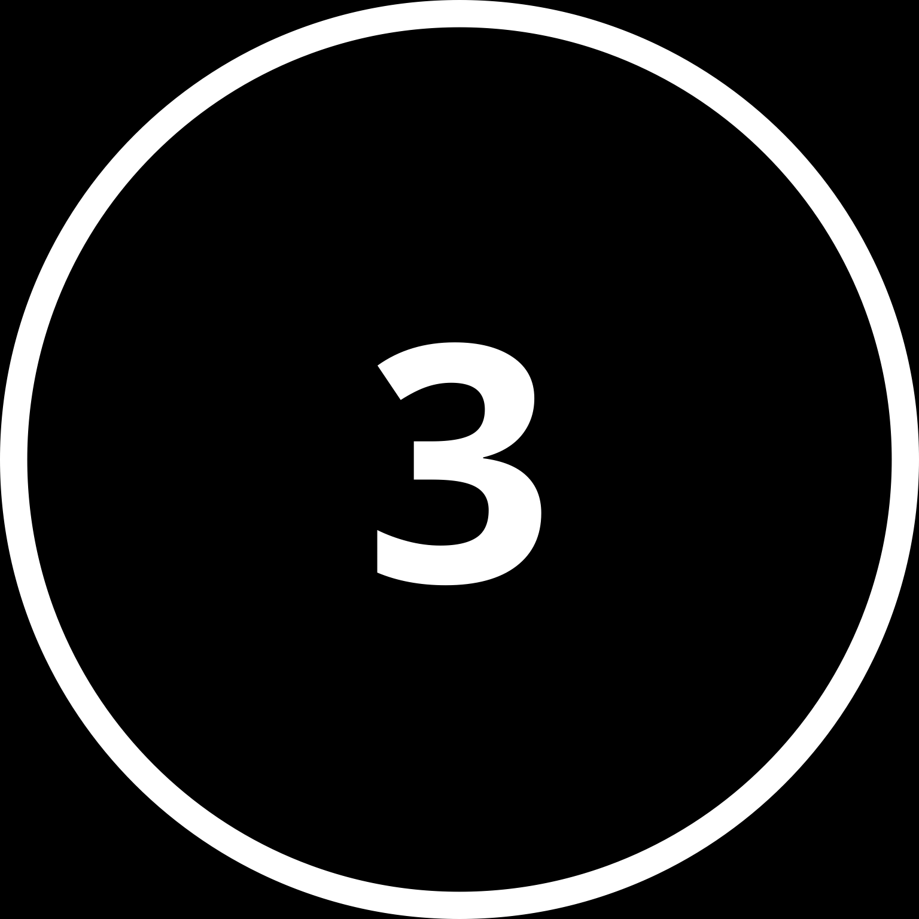
ПРОБЛЕМЫ РЫНКА
Существующие лодки
имеют минусы:
ПВХ
Проколы, малый срок службы
Стеклопластик
хрупкость, дорогой ремонт
Алюминий
Коррозия, швы, высокая цена
Рынку не хватает надёжного, универсального и недорогого в эксплуатации решения

Slide 3
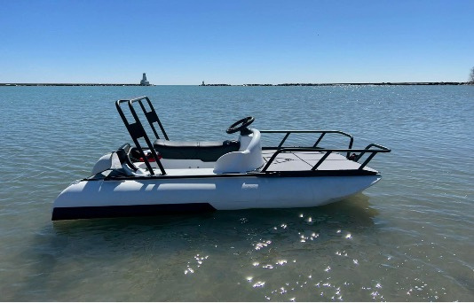
🔥 РЕШЕНИЕ🔥
Лодка FREEDOM:
Двухкорпусная лодка (катамаран);
модульная сборка и кастомизация;
Корпус из полиэтилена PE-500 (ротационное формование) и алюминия;
Высокая устойчивость;
Заполнение баллонов пенополистиролом → 100% непотопляемость;

Slide 4


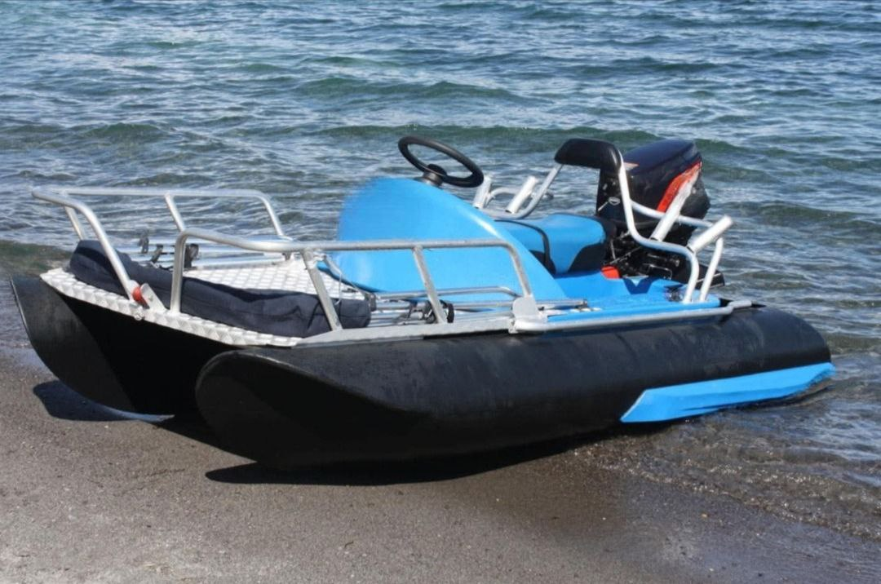
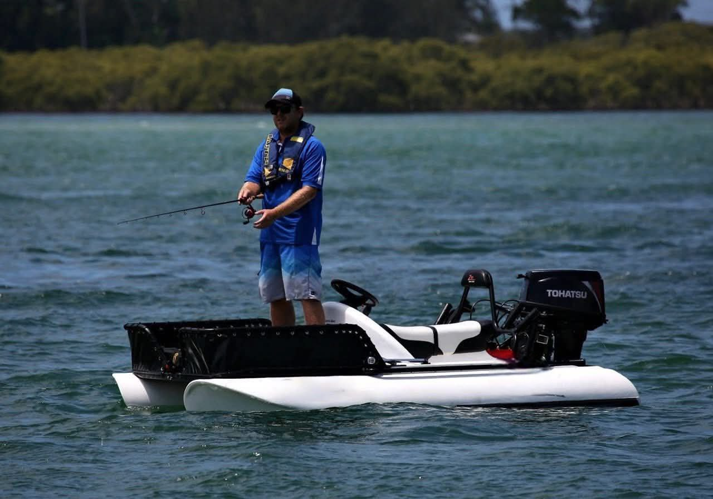


ХАРАКТЕРИСТИКИ
РЫНОК
ЭКОНОМИКА
Длина: 3 м
Ширина: 1,75 м
Вес: до 180 кг
Мотор: до 30 л.с.
Скорость: выше 40 км/ч
Рынок маломерных судов растёт 5–8% в год
Рост экотуризма и проката
Увеличение спроса на катамараны
Клиенты:
B2C + B2B + госсектор → диверсифицированный спрос
Себестоимость: ~3 500 $
Цена продажи: 5 000 – 7 500 $
Маржа: до 4 000 $ / лодка
Точка безубыточности: 3–4 лодки в месяц
Окупаемость инвестиций: < 24 месяцев

Slide 5

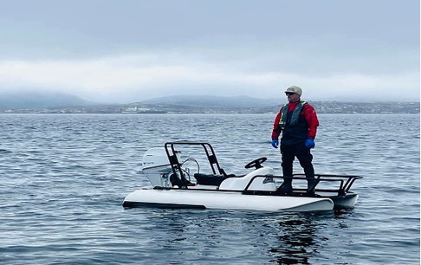

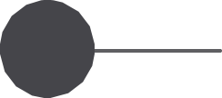
ПРОИЗВОДСТВО
ИЗГОТОВЛЕНИЕ ЛОДКИ
1
На действующем заводе
в РБ
Технология ротационного формования
СОГЛАСНО ТЕХНОЛОГИЧНОГО
ПРОЦЕССА
2
Минимальные капитальные риски
3
МАСШТАБИРОВАНИЕ
4
15+ лодок в месяц

Slide 6


ИНВЕСТПРЕДЛОЖЕНИЕ
Инвестиции: 150 000 $
Возможны разные модели возврата
👉Доля инвестора: 30-40%
👉возврат с первых денег
👉 ROI за 5 лет: 95%
👉фикс + доля прибыли
👉ступенчатая модель
Защита инвестора
👉залог оборудования
👉участие в управлении
👉прозрачная отчётность

